Slide 1

Large Scale Plant Recognition
基于层次化模型的大规模植物识别方法研究
答辩人：荣昊
导师：张海曦
专业：计科
时间：12.01

Slide 2
THE MAIN CONTENTS
01
选题意义
02
主要研究内容
03
项目关键问题
04
项目方案及分析
05
特色与创新点
06
研究计划

Slide 3
1
第
部分
选题意义

Slide 4
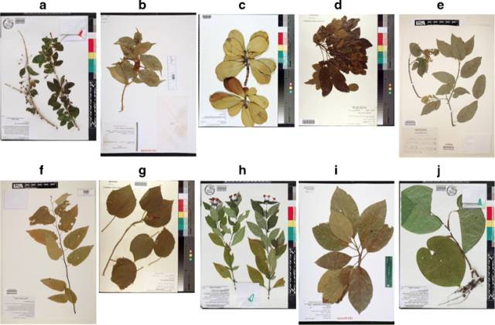
01
选题意义
选题意义
“十四五规划”提出振兴乡村重大战略，要求建设智慧农业
早期的植物识别方法依赖专业的科研人员利用植物特性进行对比进而确定植物类别，但这种方法需要科研人员掌握足够丰富的专业知识，而自然界中植物类别数目众多，即是植物学家也无法识别所有植物类型
基于现有的机器学习与计算机视觉技术的植物图像识别技术往往只针对规模受限的植物类别，难以满足上文所提到的大规模植物类别的识别要求
因此，如何设计合理的深度网络模型来支持大规模植物识别任务是一个值得深入研究的问题
植物在人类生活中扮演着不可替代的角色。准确可靠的植物识别是更好的利用及保护植物资源的前提， 在生态监测、物种多样性调查、珍惜濒危植物保护、野生植物资源调查和利用等多个领域中扮演着举足轻重的作用

Slide 5
2
第
部分
主要研究内容

Slide 6

02
主要研究内容
研究基于多特性融合的均衡层次树构建方法
首先利用植物分类学的先验知识生成基于语义本体的初始层次树结构，在此基础上引入视觉特性，研究构造基于视觉特性的语义本体特征描述方法，最后设计一种双向聚类算法对上述层次树进行优化更新得到能够有效表征植物类别间相似性关系的均衡层次树结构
01
研究基于特征选择的层次化特征学习方法
首先利用层次树结构指导构建深度层次化多任务网络模型，将层次树结构与深度网络模型融合并引入任务间特征选择机制，引导差异化特征描述的生成，最终学习得到更具分辨能力的层次化特征描述。
02
研究基于自适应类别加权的层次化模型优化方法
首先定义类别正确率与算力分配权重的映射关系，利用类别梯度加权方法自适应调节深度模型算力分布，引入选择更新机制，缓解误差传递现象对参数学习带来的影响，最终实现层次化模型参数的合理优化。
03

Slide 7
3
第
部分
项目关键问题

Slide 8
03
项目关键问题
均衡层次树构建问题
层次化特征学习问题
层次化模型优化问题
现有的层次树生成方法大多为单一视觉树结构或语义树结构，无法充分挖掘类别间的相似性关系，此外现有的层次树结构存在类别及数据分布不均衡问题， 因此会对最终的分类效果带来影响。因此，如何有效融合类别的语义及视觉特性， 并且有效缓解类别分布不均衡问题，设计多特性融合的均衡层次树结构是需要解决的关键问题
现有的基于深度学习的层次化识别方法无法充分利用层次树中的类别间相似性关系，且无法针对层次化识别任务学习更具分辨能力的层次化特征描述,进而导致无法有效的将细粒度植物区分开来。因此，如何合理的将层次树结构与深度网络架构结合，并且学习更特定、分辨能力更强的层次化特征描述，并进一步提升最终的分类精度是需要解决的关键问题
当前极少有研究关注层次化模型参数优化问题，然而现有的深度模型优化算法无法有效适配层次化模型。首先植物类别中广泛存在分类难度分布不均衡问题， 上述问题会导致深度网络算力分布不均衡，此外层次化模型中存在的误差传播现 象会在一定程度上影响模型参数的训练。因此，如何自适应调整深度网络算力分布，克服层次化模型中误差传递现象对参数训练带来的影响，合理优化层次化模型参数是需要解决的关键问题

Slide 9
4
第
部分
项目方案及可行性分析

Slide 10
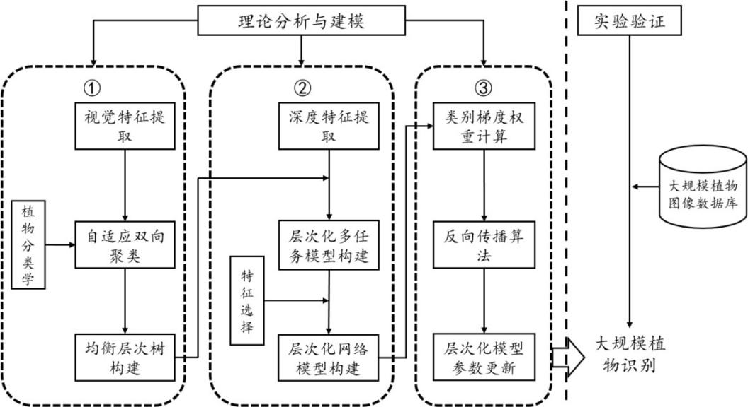
04
项目方案
本项目采用理论分析与实验验证相结合的研究方法。针对拟解决的关键问题，采用优化理论、概率论、图机器学习理论等基础理论，结合现有研究条件，分阶段逐步攻克拟解决的关键问题

Slide 11
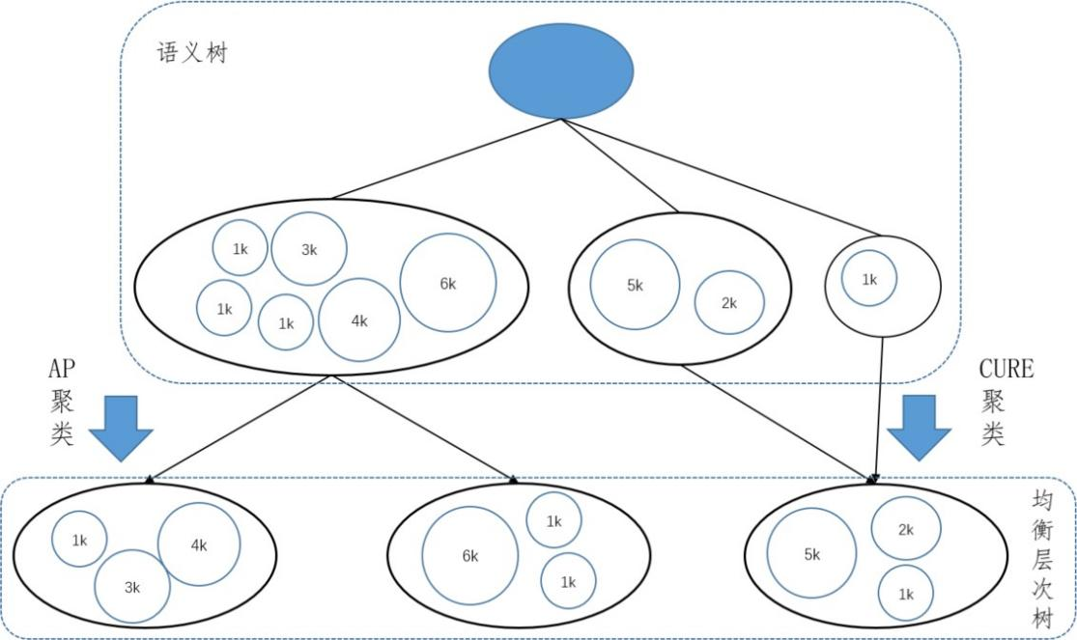
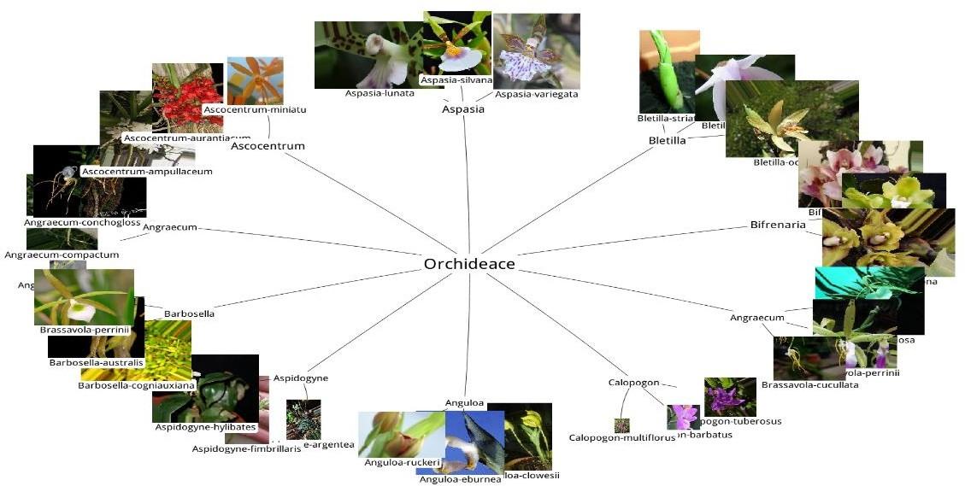
04
项目分析
一、均衡层次树构建方法
现有层次树构建
主要有三种：
语义树模型；
标记树模型；
视觉树模型。
均衡层次树结构
主要有两步：
植物类别的视觉特性描述方法；
基于双向聚类的层次树优化算法。
双聚类简单来说就是在数据矩阵A中寻找一个满足条件矩阵B1的子矩阵A1，而B1是条件矩阵B的一个子矩阵.

Slide 12
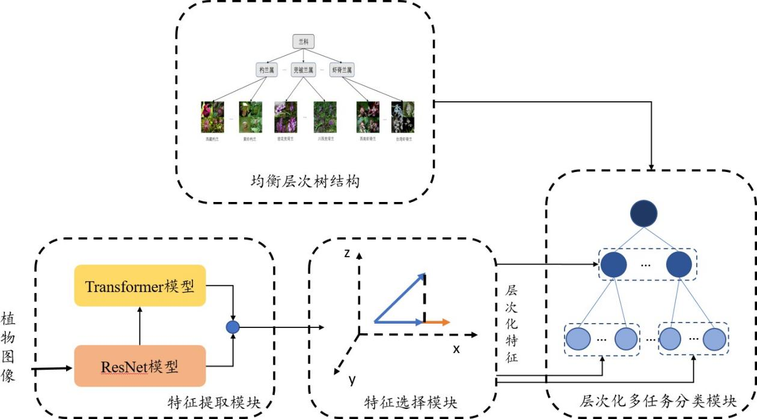
04
项目分析
二、基于特征选择的层次化特征学习方法
层次化特征学习
层次化多任务模块；基于层次化正交的特征选择模块。

Slide 13
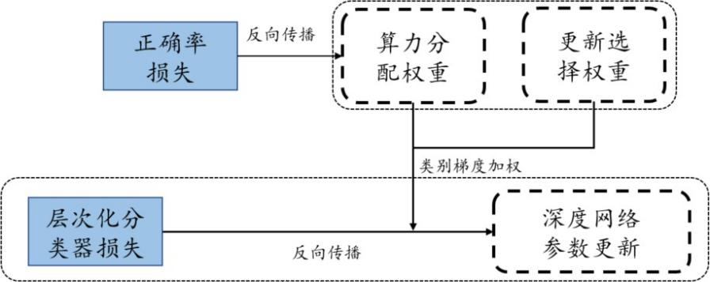
04
项目分析
三、基于自适应类别加权的层次化模型优化方法
层次化模型优化
自适应模型算力分配；
选择更新机制。

Slide 14
5
第
部分
特色与创新点

Slide 15
05
项目特色与创新点
项目特色
均衡层次树
01
01
首先在植物分类学基础上构建语义树模型，然后引入植物类别的视觉特性并聚类生成均衡层次树结构
在植物分类学语义树基础上，融合视觉特性，并配合双向聚类算法联合优化最终构建类均衡层次树结构
CREAT
层次化特征学习
02
将层次树模型嵌入到深度网络框架中，构建层次化多任务网络结构，设计特征选择模块，针对不同任务学习更加特定且分辨能力更强的层次化深度特性描述
自适应类别加权
03
构建类别正确率与算力
分配权重的映射关系，自适应调节深度网络模型算力分配

Slide 16
6
第
部分
研究计划

Slide 17
06
研究计划
2021.12-2022.4
01
研究植物类别的视觉特性描述，基于植物分类学构建语义树模型， 研究双向聚类算法并生成均衡层次树结构
构建层次树
2022.4-2022.8
02
将层次树结构嵌入到深度网络模型中，并设计特征选择模块，构建深度层次化多任务网络模型实现层次化特征提取
2022.9-2022.12
深度学习
03
设计自适应类别梯度加权的
层次化模型优化算法，实现层次化模型参数的合理优化
优化实验
研究主要分为三个阶段，分别进行：构建层次树；将层次树结构嵌入到深度网络模型；设计自适应优化算法
具体时间计划可能有微调

Slide 18
Thank You For Watching
谢谢您的观看与聆听
答辩人：荣昊
导师：张海曦
专业：计科
时间：12.01

